Slide 1
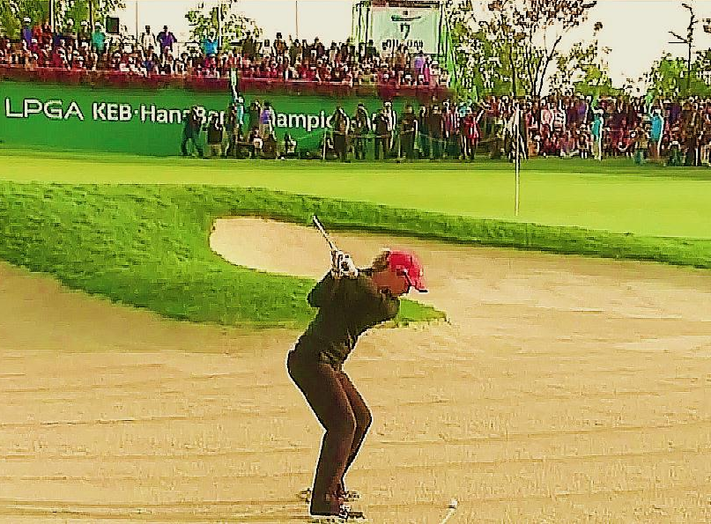

Slide 2
Chemical Applicator Training
Labels & MSDS

Slide 3
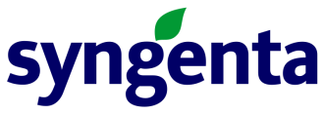
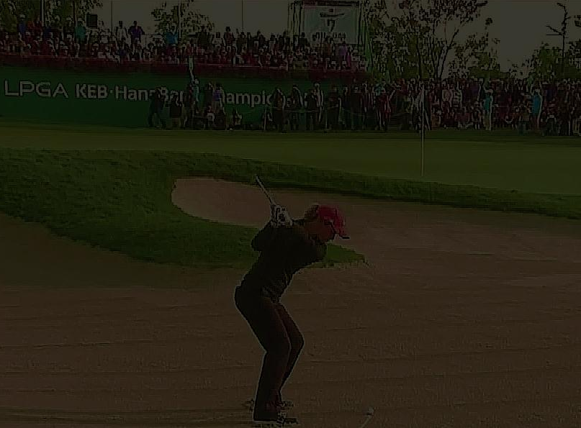
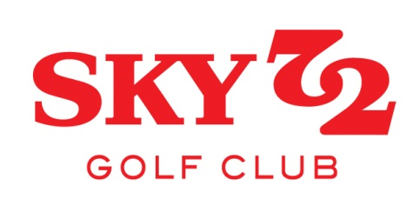





화학품 살포 Chemical Applicators
Information Resources, Labels / MSDS, Biology, Life Cycles, Wilt, Safety & Medical, First Aid & Emergency Actions, Handling, Mixing & Loading, Cleaning
Mr. James Graham Prusa, Director Golf Course & Lab
&
Mr. Lee Hyo-Soon, Golf Course Superintendent, Lake & Classic
Presented by SKY72 and industry cooperators – Winter Seminar Series
January 15 & 23, 2013 at SKY72

Slide 4
화학품 살포
정보자원
Chemical Applicators
Information Resources
먼저, 제1차 세계전쟁(1900년대쯤)이전에 화학 무기로 사용한 것에서 차츰 발전된 농약과 살충제의 전문적인 분야에 대하여 이해하시기 바랍니다
First let’s understand that the technical field of agricultural chemicals and pesticides evolved out of research for chemical weapons to use in war prior to World War I (about 1900).
화학품과 살충제를 다루기 위해서는 전문적인 지식과 훈련이 요구됩니다.
Handling of chemicals and pesticides requires technical knowledge and training.
기술의 변화는 끊임없는 교육습득을 요구합니다.
Changing technologies requires continuing education.
Notes:
서양에서 사용해온것이 아시아쪽보다 오래되었고 그렇기때문에 서양의 라벨 을 이야기.
화학제품 살포 기술은 과거 무기를 수색하는데 사용 되었음(전쟁시)
화학제품이 발전하는 만큼 공부가 요구됨

Slide 5
화학품 살포
정보자원
Chemical Applicators
Information Resources
많은 나라에서는 화학품 살포에 관한 자격을 요구하고 주기적인 자격 갱신을 지속적으로 요구하고 있습니다
Many countries require licensing of Chemical Spray Applicators and continuing education for periodic re-licensing.
  예를 들어, 캘리포니아에서는 전문적이고 지속적인 정규 교육을 요구하고 있습니다: http://www.cdpr.ca.gov/docs/license/liccert.htm
  As an example, in California technical, continuing formal education is required: http://www.cdpr.ca.gov/docs/license/liccert.htm
    병해 관리 담당자 = 2년간 40시간
    Pest Control Adviser = 40 hours / 2 years
    화학품 살포자 자격부여 = 2년간 20 시간
    Qualified Applicators = 20 hours / 2 years
이러한 프로그램들은 1960년대 이후 자리 잡혔고, 세계적으로 막대한 양의 훌륭한 정보 자원이 영어로 만들어졌습니다.
These programs have been in place since the late 1960s and have created massive amounts of excellent INFORMATION RESOURCES world-wide in the English language.
가장 중요한 정보는 미국, 유럽 그리고 한국에서 화약품과 ‘살충제의 라벨’에 요약되어 개시되어 있습니다
MOST IMPORTANTLY much information is summarized on chemical and ‘pesticide LABELS’ in the USA, Europe and Korea.
Notes:
화학제품 사용은 허가된 사람만 사용 ( 특히 캘리포니아는 매우 엄격함)
기간동안 공부를 해야함(병해 컨트롤, 살포 실시)
이러한 프로그램의 경우 1960년대쯤 미국에서 영문으로 작성되엇음
레이블 정보 확인

Slide 6
화학품 살포
정보자원
Chemical Applicators
Information Resources
캘리포니아가 세계에서 8번째로 시장을 이루고 가장 큰 농업 생산지역이기 때문에 저는 캘리포니아의 정보를 사용합니다. 캘리포니아의 법률은 실제로 미국 연합의 법률 보다 엄격합니다. 그래서, 캘리포니아의 살균제 라벨이 가장 엄격한 규제를 포함한다고 볼 수 있습니다.
I use California as an information reference because it is the 8th largest economy in the world and the largest agricultural production area. California law is actually more stringent than USA Federal laws. So, the most thorough pesticide labels are for California.
미국에서는, 모든 화학품 / 살충제를 위한 국가적, 주립적인 법률에 의해 요구되는 중요한 두 가지 자료가 있습니다.
In the USA two key documents are required by national and state laws for every chemical / pesticide:
    화학품 라벨 Chemical Label
    물질 안전 보건 자료 Material Safety Data Sheet (MSDS)
Notes:
캘리포니아는 세계적으로 8번째로 큰 구가라고 볼 수 있음. 그렇기 때문에 캘리포니아에서원하는 정도(법률과 같은)는 매우 엄격하고 국가 적인 측변보다 강하다고 보면 됨.
화학물품 레이블 과 물질 안전 자료 두가지가 매우 중요한 자료임

Slide 7
화학품 살포
정보자원
Chemical Applicators
Information Resources
“라벨”의 정보와 지시사항은 법적 효력을 갖는다. 라벨의 지시사항과 정해진 사용법을 따르지 않는다면 민사적, 법적인 처벌의 결과를 가져옵니다. – 그리고 그렇게 되면 재산, 사람 그리고 환경에 틀림없이 피해를 가져올 것 입니다.
The “Label” information and instructions carry the force of law. Not following the label instructions and defined usage can result in civil and criminal penalties – and certainly damage to property, people and the environment.
“물질안전보건자료”는 화학적 성질과 안전한 사용에 관한 중요한 정보를 제공합니다
The “MSDS” document provides very important information on the chemical properties and safe use.
한국에서는, 한국 라벨이 따라야 할 법적인 자료가 됩니다
In Korea, the Korean labels also are legal documents that need to be followed.
영어로 된 전문적인 자료의 참고 출처:
Good Reference Source for English technical data:
http://www.cdms.net/
Notes:
라벨은 법적인 효력임. 라벨에 따르지 않는다면 처벌 가능 (벌금, 처형)
많은 정보 포함(폭발, 다루는 방법 등 )

Slide 8
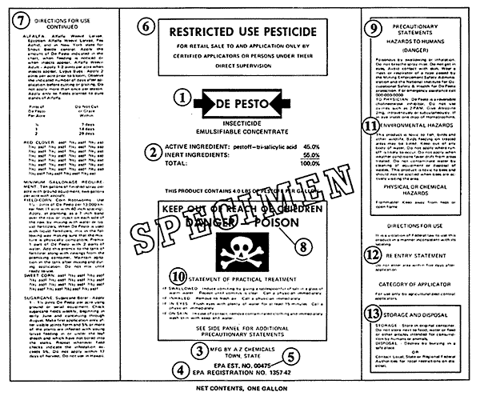
화학품 살포
정보자원
Chemical Applicators
Information Resources
저는 먼저 영어로 된 라벨의 한 예를 보여줄 것이며 이효순 팀장이 한국어 라벨에 제공되는 기준 정보에 관하여 설명해 줄 것입니다
I will first go over English labels for those who want to use this information resource and Mr. Lee will review the standard information provided on Korean labels.
라벨이 곧 법이다!
The Label is the LAW!
Notes:
라벨 예 확인
국내의 라벨 도 비교

Slide 9
상표명
Brand name —제조업체로부터 제공
Given by manufacturer
유효성분
Ingredients --
제품의 화학성분 이름 뿐만 아니라 일반명도 포함될 것 입니다.
The chemical name of the product as well as common names may be included. 이러한 사항을 이해하는 것을 비용적인 측면을 포함하기 때문에 중요합니다
IMPORTANT TO UNDERSTAND PERCENTAGES FOR COST ANALYSIS!
상표 등록인
Registrant –
제품의 법적 부분을 책임질 수 있는 사항 확인
Identifies the legal party responsible for the product.
Notes:
제품 명 ( 업체에서 만든 것) 2. 성분 – 이것을 이해하는 것이 비용적인 것을 포함하기때문에 중요함
3. 제한 사항 – 제품을 사용하는 사람이 반드시 지켜야하는 규칙 절 차 등. 판매자가 아닌 제조사에서 정함

Slide 10
미국 환경 보건국 에서 등록한 번호
USA Environmental Protection Agency registration number.
이 번호는 정보 제공의 목적으로 상표 등록인, 제품 그리고 어떻게 사용되었는지 확인할 수 있습니다
This number identifies the registrant, the product and is used for reporting purposes.
Notes:
4. 정부에서 정해준 제한 번호, 제품 제조자 , 판매자 등 정보를 확ㅇ인 할 수 있음

Slide 11
환경보건국에서 설립한 번호
Environmental Protection Agency establishment number.
이 번호는 제품의 제조업체를 확인시켜 줍니다.
This number identifies the manufacturer of the product.
사용 분류 설명서 Statement of use classification
환경보건국은 일반적인 사용이나 사용제한에 관하여 살충제를 분류합니다. 살충제의 사용제한에 관한 사항은 라벨에 표기되어 있습니다. 이러한 살충제를 사용하기 위해서 특별한 사용제한의 허가가 요구됩니다.
EPA has classified pesticides as either a general or restricted use. Restricted use pesticides are prominently indicated on label. In order to use these pesticides a special restricted use permit is required.
Notes:
5. 환경적인것과 관련된 번호 제시 6. 사용 분류

Slide 12
사용 절차
Directions for use 해충의 통제, 사용 방법, 사용 장소, 사용 비율, 그리고 제품에 관한 제약 조건 등을 상술합니다 Specifies the pest to be controlled, methods of application, use sites, use rates, and restrictions for the product.
Notes:
7. 사용 절차

Slide 13
위험도 표시
Signal word —
모든 라벨은 위험도 표시를 지니고 있습니다. 예를 들어 “위험/독성, 위험, 경고 나 주의”로 나눠 집니다. 위험도 표시는 인간에게 적용되는 독성의 정도(매우 높음, 높음, 보통, 낮음)를 나타냅니다.
Every label bears a signal word. Examples are "Danger/Poison, Danger, Warning, or Caution." The signal word indicates the level of human toxicity (very high, high, moderate, low) of the product.
Notes:
8. 위험 정도 표시 등. 멀리서도 볼 수 있는

Slide 14
위험도 표시
Signal word —
모든 라벨은 위험도 표시를 지니고 있습니다. 예를 들어 “위험/독성, 위험, 경고나 주의”로 나눠 집니다. 위험도 표시는 인간에게 적용되는 독성의 정도(매우 높음, 높음, 보통, 낮음)를 나타냅니다.
Every label bears a signal word. Examples are "Danger/Poison, Danger, Warning, or Caution." The signal word indicates the level of human toxicity (very high, high, moderate, low) of the product.
  위험도 표시 SIGNAL WORDs:
    위험-독성 Danger Poison  (skull and crossbones symbol)
    위험 Danger
    경고 Warning
    주의 Caution
Notes:
4가지 정도로 구분. 위험 독성, 위험, 경고, 주의

Slide 15

독성 종류 위험도 표시 / 기호 Toxicity Categories with SIGNAL WORDS / SYMBOLS
종류 혹은 범주 Class or Category | 독성 정도 Toxicity Level | 구두 Oral | 피부 Dermal | 호흡 Inhalation | 독성 사항 Toxicity Cocern | 위험성 표시 Signal Word | 기호 Symbol
 |  | 치사량 LD₅₀ | 치사량 LD₅₀ | 치사량 LC₅₀
 |  | (mg/kg) | (mg/kg) | (mg/l)
I. | 높은 독성 Highly toxic | Trace to 50 <50 | Trace to 200 <200 | Trace to 0.2 | 구두, 피부, 호흡의 노출로 인해 독성 침투 Sever SYSTEMIC toxicity in oral, dermal, inhalation exposure. | DANGER POISON
I. | 높은 독성 Highly toxic |  |  |  | 눈, 피부 그리고 호흡의 노출로 인해 독성과 접촉 Severe CONTACT toxicity in eye, skin and respiratory exposure. | DANGER
II. | 보통의 독성 Moderately toxic | 50 to 500 | 200 to 2,000 | 0.2 to 2.0 | 적정량의 독성 접촉이나 침투 Systemic and/or contact toxicity in moderate doses. | WARNING
III. | 약한 독성 Slightly toxic | 500 to 5,000 | 2,000 to 20,000 | 2 to 20 | 다량의 독성 접촉이나 침투 Systemic and/or contact toxicity in large doses. | CAUTION
IV. | 거의 없는 독성 Rarely toxic | Greater than 5,000 >5,000 | Greater than 20,000 >20,000 | Greater than 20 >20 | 적은 양의 독성 침투나 접촉 Slightly systemic and/or contact toxicity. | CAUTION or no signal word
Canada: http://www.agf.gov.bc.ca/pesticides/b_3.htm
European: http://en.wikipedia.org/wiki/Toxicity_Class
KOREA:
Notes:
독성에 따른 구분 표
ㅇ\LC는 공기중(호흡)

Slide 16
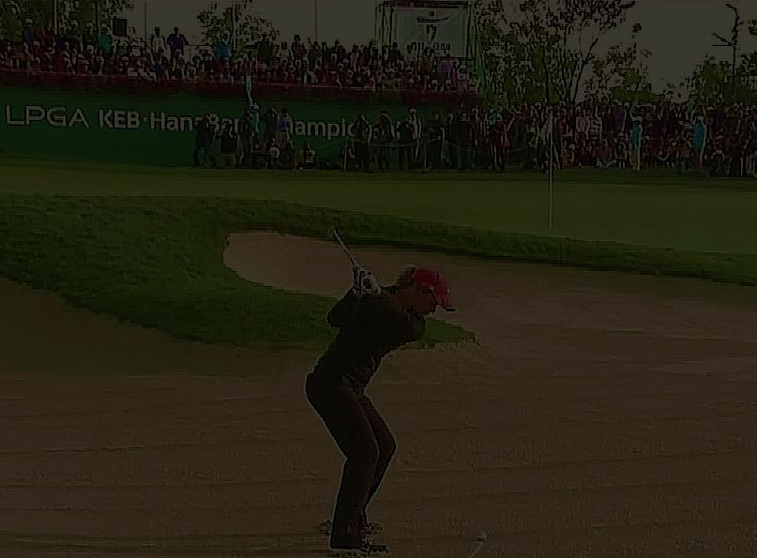
주의 사항
Precautionary statements
제품과 연관된 노출(구두, 피부, 흡입)에 따른 인체유해위험도 설명
Describe the human toxicity hazards according to exposure (oral, dermal, inhalation) associated with the product.
Notes:
9 주의 사항(사용시)

Slide 17
실용적인 치료 / 응급처치에 관한 설명
Statement of practical treatment/ First Aid
제품의 노출로 부터 오염물질을 제거하기 위한 긴급 절차를 설명(구두로 삼킴, 피부와 눈으로 부터 노출 등)
Indicates emergency procedures for decontamination (i.e. swallowing, skin and eye exposure, etc.) from exposure to the product.
Notes:
치료, 조치 사항(위험성 접촉 시)
- 작업자들이 확실히 알고있어야함. 사용시 발생하는 문제이기 때문에 즉각적인 조치 필요함

Slide 18
환경적 위험
Environmental hazards
제품과 관련된 환경적 위험(야생 생물, 지하수)을 설명
Describes the environmental hazards (wildlife, ground water) associated with the product.
Notes:
11. 환경적인 영향( 야생, 물 등 )

Slide 19
제한적인 사항 설명 Restricted entry statement
제품 사용에 따라 사람이 언제 살충제처리를 한 장소에 진입을 해야 하는지를 설명하고 요구되는 개인 보호 장비를 나열합니다 Specifies when a person can enter a pesticide exposed site and lists the necessary personal protective equipment (PPE) required.
Notes:
12. 사용에 따른 출입, 근접 시간 등 ( 처리후 얼마동안 접근하지말아야 하는가 )

Slide 20
저장 장소 및 처리 절차
Storage and disposal directions
제품과 포장 용기를 어떻게 보관하고 처리해야 하는지를 설명
Indicates how the product and packaging must be stored and disposed of.
Notes:
저장, 처리 절차

Slide 21
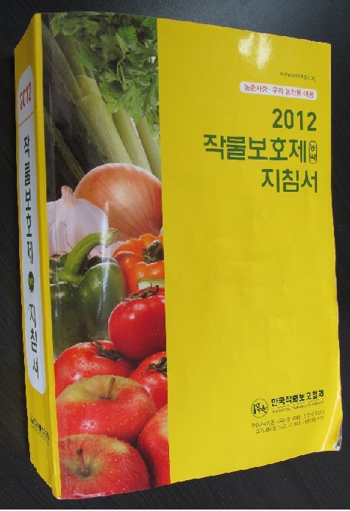
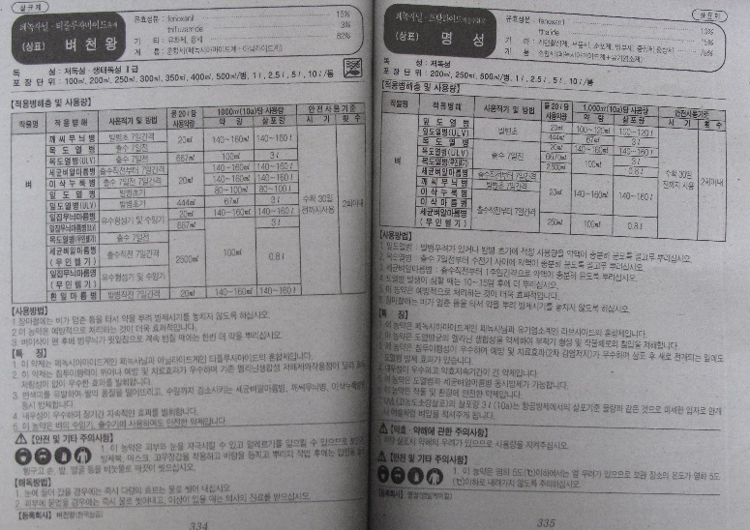
한국의 참고자료
Korea Reference

Slide 22
한국의 참고자료 Korea Reference

Slide 23
물질 안전 보건 자료
Material Safety Data Sheet (MSDS)
서양에서 중요시 되는 또 다른 정보자원은 물질안전보건자료입니다
Another key source of information in the West is the MSDS.
모든 화학품, 살충제 그리고 비료들은 제공되는 물질안전보건 자료를 가지고 있어야 합니다 – 그리고 제품 살포자(사용자)는 자료들을 파일로 만들어 보관하여야 합니다
Every chemical, pesticide and fertilizer must have an MSDS provided – and Spray Applicators must have them on file.
참고 사이트 Examples (Go over samples on “Touchdown”) :
http://www.cdms.net/LabelsMsds/LMDefault.aspx?manuf=153&t=2
Notes:
물질 보건 자료 시트
더치다운 – 품명

